Slide 1
Een scriptie schrijven
Een gids voor de structuur
Notes:
Deze collegeslides zijn gebaseerd op Scribbrs Knowledge Base artikel Structuur en indeling van een scriptie, dat je kunt vinden via de volgende link: https://www.scribbr.nl/category/scriptie-structuur/
Als je deze presentatie wilt aanpassen, doe je dat als volgt:
Klik op “Bestand” in de linkerbovenhoek
Klik op “Maak een kopie”
Selecteer “Gehele presentatie”
Sla de presentatie op in je persoonlijke Google Drive
Nu kun je de kopie van de presentatie bewerken

Slide 2
Wat is een scriptie
Notes:
In deze presentatie wordt de structuur van een scriptie besproken en wordt uitgelegd hoe je ieder onderdeel kunt aanpakken.
Laten we bij het begin beginnen: Wat is een scriptie?

Slide 3
Een scriptie is ...
een lange, academische tekst
gebaseerd op je eigen onderzoek
vaak de afsluiting van je bachelor of master
een manier om je onderzoeksvaardigheden te testen
een synoniem van “thesis”
Notes:
Een scriptie is een lang onderzoeks- en schrijfproject dat meestal plaatsvindt ter afronding van een bachelor of master.
Het aantal woorden hangt af van je onderzoeksgebied, maar meestal is dit de langste academische tekst die je schrijft (vooral de masterscriptie).
De scriptie laat zien dat je zelfstandig een eigen onderzoek kunt uitvoeren en dat je in staat bent om hier op academische wijze een verslag over te schrijven.
Een scriptie wordt vaak ook een thesis genoemd. Een proefschrift schrijf je pas als je een PhD doet.
Hoewel de lengte en complexiteit kunnen variëren, is de basisstructuur van iedere scriptie hetzelfde.

Slide 4
Uit welke onderdelen bestaat een scriptie?
Notes:
Vraag voor het publiek: Hebben jullie een goed idee van de verschillende onderdelen van een scriptie? Kunnen jullie aangeven uit welke secties een scriptie bestaat?

Slide 5
Een scriptie bestaat uit ...
titelpagina
eventuele informatiepagina
voorwoord
samenvatting
inhoudsopgave
eventuele figuren- en tabellenlijst
eventuele lijst van afkortingen
introductie
theoretisch kader
methodologie
resultaten
discussie
conclusie
literatuurlijst
eventuele bijlagen
Notes:
Voorafgaand aan de hoofdtekst voeg je een titelpagina, een eventuele informatiepagina, een voorwoord, een samenvatting en een inhoudsopgave toe. Eventueel kun je ook een figuren- en tabellenlijst en lijst met afkortingen toevoegen.
De hoofdtekst is het belangrijkste deel van je scriptie. Hier doe je verslag van je onderzoek.
De hoofdtekst bestaat uit meerdere hoofdstukken. In veel gevallen gaat het om een introductie, theoretisch kader, methodologie, resultatensectie, discussie en conclusie. Het kan voorkomen dat de richtlijnen van jouw studie een andere volgorde of indeling voorschrijven.
Na je hoofdtekst volgen de literatuurlijst en eventuele bijlagen.

Slide 6
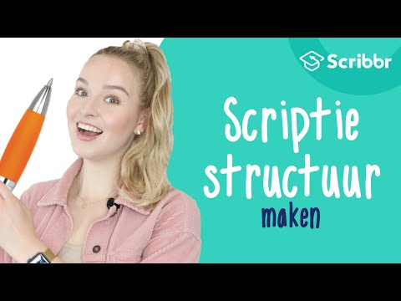
Notes:
In deze video wordt ingegaan op de algemene structuur voor een scriptie.

Slide 7
Controleer je richtlijnen
De onderdelen van je scriptie kunnen variëren
Soms hangt de structuur af van het onderzoeksgebied
Soms hangt de structuur af van de aard van jouw onderzoek
Controleer de richtlijnen die je hebt ontvangen van je onderwijsinstelling of begeleider
Vraag je begeleider om uitleg als iets onduidelijk is
Notes:
De secties van je scriptie kunnen variëren op basis van je onderzoeksgebied en de aard van jouw onderzoek.
Scripties kunnen bijvoorbeeld een meer flexibele structuur hebben, waarbij secties worden gecombineerd (zoals discussie en conclusie of introductie en theoretisch kader).
Ook ziet een scriptie over een literatuuronderzoek er vaak anders uit dan een scriptie over een experiment.
Het is belangrijk om te weten uit welke onderdelen je scriptie moet bestaan. Raadpleeg de richtlijnen die je hebt ontvangen en vraag feedback aan je begeleider als je twijfelt.

Slide 8
Het begin
Notes:
Laten we iedere sectie bespreken die je tegenkomt in je schrijfproces, in de volgorde waarin ze aan bod komen in je scriptie. Dit is niet per se de volgorde waarin je ze schrijft.
We beginnen met de onderdelen die vóór de hoofdtekst aan bod komen.

Slide 9
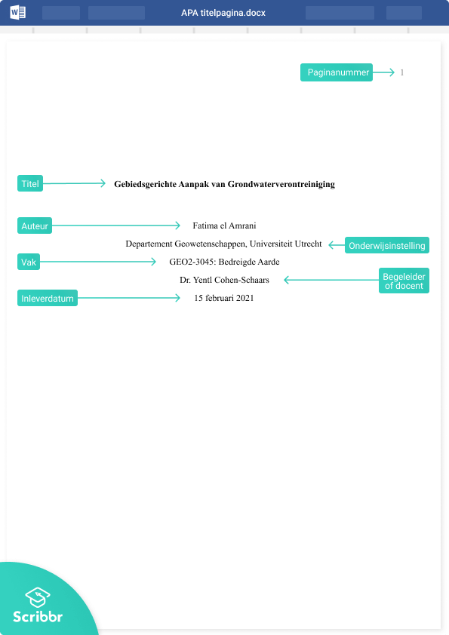
Titelpagina
Titel van je scriptie
Je naam
Type document (scriptie)
Faculteit en onderwijsinstelling
Studie
Inleverdatum
Notes:
De titelpagina is de eerste pagina van je scriptie.
Deze lijkt een beetje op de titelpagina van een boek, want je vermeldt de titel van je scriptie en de auteursnaam (jouw naam!).
Meestal vermeld je ook je faculteit, onderwijsinstelling, studie en de inleverdatum.
Soms bevat deze pagina ook andere informatie, zoals de naam van je begeleider en copyright-informatie. Het kan ook voorkomen dat je deze informatie op een extra pagina plaatst.
De specifieke richtlijnen kunnen variëren. Controleer daarom altijd de richtlijnen van je onderwijsinstelling, faculteit of begeleider en gebruik een template als deze beschikbaar is.
De afbeelding toont een titelpagina volgens de APA-stijl.
Artikel Titelpagina (omslag) voor je scriptie: https://www.scribbr.nl/scriptie-structuur/titelpagina-voor-je-scriptie/
Artikel APA-stijl opmaak van de titelpagina (omslag): https://www.scribbr.nl/apa-stijl/titelpagina/

Slide 10
Voorwoord
Minder formeel: persoonlijker
Niet langer dan één pagina
Geef aan in welke context je je scriptie schrijft, voor welke afdeling of welk bedrijf je schrijft en welke route je hebt afgelegd
Bedank mensen die je hebben geholpen om je scriptie af te ronden
Bijvoorbeeld: begeleiders, proefpersonen, vrienden, familieleden, huisdieren!
Notes:
Een voorwoord bevat vaak informatie over je onderwijsinstelling, studie (en eventueel het stagebedrijf of de opdrachtgever). Meestal geef je aan welke route je hebt afgelegd voorafgaand aan of tijdens je scriptie. Ook bedank je mensen die je op welke manier dan ook hebben geholpen bij je scriptie.
Dit onderdeel is vaak persoonlijker en daardoor minder formeel dan de rest van je scriptie. Je kunt gebruikmaken van “ik” en “jij” (of “u”).
Je kunt zelf bepalen wie je bedankt, maar het is altijd belangrijk om je begeleiders en proefpersonen te noemen.
Vraag voor het publiek: Het volgende onderdeel is de samenvatting (of een abstract). Dit is best een lastig onderdeel. Wat is het doel van je samenvatting?
Artikel Een goed voorwoord voor je scriptie schrijven: https://www.scribbr.nl/scriptie-structuur/voorwoord-van-de-thesis/

Slide 11
Samenvatting (abstract)
Noem het hoofdonderwerp en het doel van je scriptie
Beschrijf de gebruikte methoden
Vat de belangrijkste resultaten samen
Formuleer je conclusies
Geen introductie of leeswijzer, maar een samenvatting
Notes:
Een abstract is een korte samenvatting van je gehele scriptie. Hierdoor kan de lezer je onderwerp en bevindingen begrijpen zonder de hele tekst te hoeven lezen.
Je samenvatting bevat het onderwerp en de doelen van je onderzoek, je methodologie, een korte beschrijving van de bevindingen, en je conclusies.
Een samenvatting is niet hetzelfde als een introductie. Je introduceert niet alleen het onderwerp, je bespreekt daadwerkelijk de gehele tekst. Ook vormt je samenvatting geen leeswijzer. Deze volgt later, aan het eind van je introductie.
Daarom kun je de samenvatting pas schrijven als je de hoofdtekst hebt afgerond. Je moet eerst de structuur en inhoud van je scriptie bepalen voordat je deze kunt samenvatten.
Artikel Samenvatting (abstract) van een scriptie: https://www.scribbr.nl/scriptie-structuur/management-samenvatting-abstract-van-een-scriptie/

Slide 12
Inhoudsopgave
Een opsomming van alle onderdelen die na de inhoudsopgave komen
Kan automatisch worden gegenereerd in Word
Duidelijke, consistente koppen
Notes:
De inhoudsopgave toont alle onderdelen van je scriptie en de paginanummers waarop deze onderdelen te vinden zijn.
De titelpagina, het voorwoord en de samenvatting worden niet opgenomen in je inhoudsopgave, omdat deze onderdelen voorafgaan aan de inhoudsopgave.
Het kan lastig zijn om je inhoudsopgave handmatig op te maken en bij te houden, dus het is handig om deze automatisch te genereren in Word.
Zorg ervoor dat je koppen duidelijk en consistent zijn opgemaakt in je tekst (nummering, hoofdlettergebruik), zodat je inhoudsopgave prettig leest. De APA-stijl heeft specifieke richtlijnen voor kopstijlen.
Artikel Inhoudsopgave van een scriptie: https://www.scribbr.nl/scriptie-structuur/inhoudsopgave-scriptie/
Artikel APA-stijl richtlijnen voor de inhoudsopgave: https://www.scribbr.nl/apa-stijl/inhoudsopgave/

Slide 13
Lijst van figuren en tabellen
Voeg een lijst toe als je scriptie veel tabellen en figuren bevat
Tabellen en figuren worden apart genummerd
Zorg ervoor dat de lijst compleet is
Plaats ze in de volgorde waarin ze aan bod komen in de tekst
Notes:
Als je veel tabellen en/of figuren toevoegt aan je scriptie, is het een goed idee om een lijst toe te voegen, zodat lezers kunnen zien op welke pagina ze staan.
Tabellen en figuren worden apart genummerd en worden ieder in een aparte sub-lijst gezet.
Zorg ervoor dat je alle tabellen en figuren uit je scriptie opneemt in je lijst.
Plaats ze in de volgorde waarin ze aan bod komen in de tekst.
Een lijst van figuren en tabellen wordt op dezelfde manier opgemaakt als de inhoudsopgave.
Artikel Figuren- en tabellenlijst in je scriptie: https://www.scribbr.nl/scriptie-structuur/figuren-en-tabellenlijst-in-je-scriptie/

Slide 14
Lijst van afkortingen
Voeg een lijst toe als je veel afkortingen gebruikt in de hoofdtekst
Definieer afkortingen zowel in de lijst als in de hoofdtekst
Zet de afkortingen in alfabetische volgorde
Voeg hele bekende afkortingen (zoals tv) niet toe aan je lijst
Notes:
Je kunt een lijst met afkortingen toevoegen als je heel veel afkortingen gebruikt in je scriptie.
Je moet de afkorting altijd introduceren als je deze voor het eerst noemt in de tekst, maar het kan zeker bij lange scripties fijn zijn voor lezers om een compleet overzicht te hebben.
Afkortingen worden opgesomd en gedefinieerd in alfabetische volgorde (niet de volgorde waarin ze voorkomen in de tekst). Dit maakt het makkelijker om een afkorting op te zoeken.
Afkortingen die heel gebruikelijk zijn, voeg je niet toe aan je lijst. Je hoeft deze ook niet te introduceren of definiëren in de hoofdtekst. Een voorbeeld is tv of VS.
Artikel Afkortingenlijst van de scriptie: https://www.scribbr.nl/scriptie-structuur/afkortingenlijst-van-de-scriptie/
Artikel Hoe gebruik je volgens APA afkortingen in je scriptie: https://www.scribbr.nl/apa-stijl/hoe-gebruik-je-afkortingen-volgens-apa-je-scriptie/

Slide 15
De hoofdtekst
Notes:
Het is tijd om naar de hoofdtekst te kijken. Dit is het belangrijkste deel van je scriptie en zal de meeste tijd in beslag nemen.
Kijk goed naar de werkwoordstijden per hoofdstuk, en vermijd de toekomende tijd (behalve bij de aanbevelingen).
Artikel De juiste werkwoordstijden in je scriptie: https://dev-wordpress.scribbr.nl/academische-stijlregels/werkwoordstijden-per-scriptieonderdeel/

Slide 16
Introductie
Bepaal het onderwerp van je onderzoek
Geef achtergrondinformatie
Bepaal de scope van je onderzoek
Beargumenteer de relevantie van je onderwerp
Formuleer je onderzoeksvragen en doelen
Geef een overzicht van je structuur
Notes:
De introductie is een belangrijk onderdeel van elke scriptie. Hierin wordt uitgelegd waar je onderzoek over gaat en waarom je onderwerp van belang is.
Presenteer eerst je onderwerp in grote lijnen en geef relevante achtergrondinformatie.
Vervolgens kun je inzoomen op je onderwerp om de scope van je onderzoek te bepalen: op welk aspect van het onderwerp richt je je?
In de introductie is het belangrijk om het belang of de relevantie van je onderzoek te bespreken. Hierbij kan het gaan om praktische relevantie, wetenschappelijke relevantie, of allebei. Je wilt je lezer ervan overtuigen dat je scriptie het lezen waard is.
Je kunt de huidige stand van zaken in de literatuur bespreken en relevante bronnen aanhalen.
Het is ook essentieel om nauwkeurig te formuleren wat de problemen of vragen zijn die centraal staan in je onderzoek, en welke doelen je wilt behalen.
Ten slotte voeg je een leeswijzer toe, waarin je aangeeft waar de volgende hoofdstukken over gaan. Zo heeft de lezer een algemeen beeld van de structuur.
Artikel Inleiding schrijven voor je scriptie: https://www.scribbr.nl/scriptie-structuur/een-inleiding-schrijven-voor-je-scriptie/
Artikel Schrijf een duidelijke leeswijzer voor je scriptie: https://www.scribbr.nl/scriptie-structuur/leeswijzer-scriptie/
Artikel Standaardzinnen: Leeswijzer: https://www.scribbr.nl/taalregels-schrijftips/standaardzinnen-leeswijzer/

Slide 17
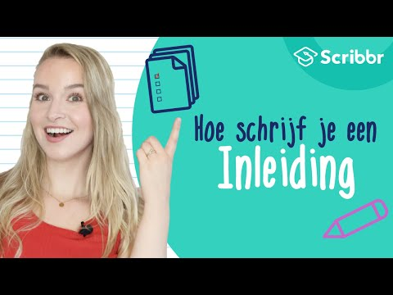
Notes:
Je introductie bevat vaak veel informatie en het kan lastig zijn om deze informatie goed te presenteren.
Het is vaak beter om later nog een keer terug te komen op de introductie als je een beter beeld hebt van de rest van je tekst.
In deze video wordt dieper ingegaan op de introductie van je scriptie.

Slide 18
Theoretisch kader
Zoek naar bronnen, selecteer de meest relevante en evalueer ze
Behandel modellen, concepten en theorieën en introduceer begrippen
Leg verbanden tussen bronnen
Laat zien hoe jouw onderzoek voortbouwt op de bestaande literatuur
Notes:
In het theoretisch kader bespreek je de relevante literatuur meer in detail. Je behandelt concepten, modellen en introduceert belangrijke begrippen.
Dit hoofdstuk is meestal een van de eerste hoofdstukken waaraan je begint, en soms vormt het theoretisch kader zelfs een opzichzelfstaande opdracht voordat je aan je scriptie begint. Jouw begrip van de literatuur heeft invloed op alle andere onderdelen van je scriptie.
Het doel is om te laten zien wat al bekend is over het onderwerp, waar nog meningsverschillen over bestaan en welke hiaten er zijn in de literatuur. Ook kijk je naar de aanpak van andere onderzoekers.
Voor dit literatuuronderzoek verzamel je bronnen over je onderwerp, bepaal je welke bronnen relevant zijn, lees je de bronnen en evalueer je ze kritisch.
Leg verbanden tussen je bronnen en zoek naar trends, discussies en hiaten, zodat je op deze elementen kunt voortbouwen.
Sluit je theoretisch kader af met een korte uiteenzetting van hoe jouw onderzoek beïnvloed is door de eerdere literatuur en welke verbeteringen je wilt doorvoeren.
Artikel Zo doe je een literatuuronderzoek of literatuurstudie: https://www.scribbr.nl/scriptie-structuur/hoe-doe-je-literatuuronderzoek/
Artikel Het theoretisch kader van je scriptie: https://www.scribbr.nl/scriptie-structuur/theoretisch-kader-van-scriptie/

Slide 19
Methodologie
Algemene aanpak (bijv. kwalitatief, kwantitatief, experimenteel)
Dataverzamelingsmethode (bijv. enquêtes, interviews, archieven)
Participanten of respondenten (bijv. leeftijd, gender, opleidingsniveau)
Materialen (bijv. computerprogramma’s, meetinstrumenten)
Procedure (bijv. verloop van een interview, afname van een test)
Data-analysemethode (bijv. t-test, ANOVA)
Notes:
In de methode bespreek je gedetailleerd hoe je je onderzoek hebt aangepakt.
Eerst geef je in grote lijnen aan welk type onderzoek je hebt verricht, bijvoorbeeld of je onderzoek kwantitatief of kwalitatief van aard was. Ook noem je de dataverzamelingsmethode.
Dan geef je - indien relevant - aan wie je participanten of respondenten zijn. Waarborg hierbij de anonimiteit waar mogelijk.
Daarna bespreek je het materiaal en je meetinstrumenten, bijvoorbeeld je enquêtevragen of labapparatuur.
Vervolgens ga je in op de procedure. Je bespreekt bijvoorbeeld hoe de afname van een interview precies verliep.
Bij kwantitatief en experimenteel onderzoek is het extra belangrijk om genoeg informatie te verschaffen over het verloop van je onderzoek. Zo kunnen anderen jouw onderzoek repliceren of reproduceren.
Als je methodes gebruikt die niet gebruikelijk zijn, moet je uitleggen waarom je voor die aanpak kiest. Het is van belang om aan te tonen waarom jouw methode de beste was om de hoofdvraag te beantwoorden.
Schrijf je methodologie in de verleden tijd, want je hebt je onderzoek al uitgevoerd. Controleer wel de richtlijnen van je studie, want soms vraagt een begeleider om van deze werkwoordstijd af te wijken.
Artikel Methodologie in je scriptie duidelijk beschrijven: https://www.scribbr.nl/scriptie-structuur/methodologie-in-je-scriptie/
Artikel Reproduceerbaarheid, repliceerbaarheid en herhaalbaarheid: https://www.scribbr.nl/onderzoeksmethoden/reproduceerbaarheid-repliceerbaarheid/

Slide 20
Resultaten
Rapporteer je resultaten bondig en objectief
Bespreek resultaten die relevant zijn voor je onderzoeksvragen
Je mag ook visuele weergaven van je data laten zien (grafieken, tabellen)
Zorg ervoor dat je niet subjectief bent en dat je de resultaten nog niet interpreteert
Notes:
In de resultatensectie bespreek je alle resultaten die relevant zijn voor je onderzoeksvraag.
Je kunt het hoofdstuk indelen op basis van je hypotheses, op basis van je onderzoeksvragen of op basis van je methodologie (bijvoorbeeld: enquêteresultaten gevolgd door interviewresultaten).
Je kunt een compleet overzicht van je data (zoals volledige interviewtranscripten) toevoegen als bijlage.
Je kunt visuele weergaven van je data (zoals tabellen en grafieken) gebruiken om je data te ondersteunen of om belangrijke resultaten duidelijker te presenteren.
Voeg geen tabellen en figuren toe als je hiermee alleen de tekst opnieuw samenvat. Een visuele weergave moet daadwerkelijk iets toevoegen aan je scriptie.
In de resultatensectie kun je kort uitleggen hoe de data bijdragen aan de beantwoording van je onderzoeksvragen en of de data je hypothesen ondersteunen. Geef nog geen interpretaties: deze bewaar je voor de discussie van je scriptie.
In sommige kwalitatieve onderzoeken worden de resultaten en discussie gecombineerd. In dat geval mag je de resultaten wel direct interpreteren.
Artikel Onderzoeksresultaten in je scriptie: https://www.scribbr.nl/scriptie-structuur/onderzoeksresultaten/

Slide 21
Discussie
Interpreteer je resultaten
Kloppen de resultaten met je verwachtingen?
Komen je resultaten overeen met die van eerdere studies?
Welke factoren kunnen hebben bijgedragen aan onverwachte resultaten?
Bespreek alternatieve interpretaties of verklaringen
Geef aan wat de beperkingen van je studie zijn
Geef suggesties voor vervolgonderzoek
Notes:
In de discussie interpreteer je de resultaten. Dit betekent dat je probeert te begrijpen waarom je bepaalde resultaten hebt verkregen en wat deze zeggen over het onderzoeksonderwerp.
Je kunt ervoor kiezen om de verkregen resultaten te vergelijken met je verwachtingen, en in het bijzonder met eerder opgestelde hypothesen.
Had je deze resultaten verwacht? Komen ze overeen met de resultaten van eerdere studies?
Vraag jezelf af welke factoren je resultaten mogelijk hebben beïnvloed en neem meerdere interpretaties in acht (niet alleen de interpretatie waarvan je hoopt dat deze klopt).
Ben eerlijk over de beperkingen van je data en onderzoek. Denk bijvoorbeeld aan je dataverzamelingsmethoden of je data-analysemethoden.
Vraag voor het publiek: De laatste sectie van je hoofdtekst is de conclusie. Op welke manier verschilt deze sectie van de discussie?
Artikel Discussie schrijven voor je scriptie: https://www.scribbr.nl/scriptie-structuur/discussie-scriptie/
Artikel Standaardzinnen: Discussie van je scriptie: https://www.scribbr.nl/taalregels-schrijftips/standaardzinnen-discussie/
Artikel Standaardzinnen: Beperkingen scriptie: https://www.scribbr.nl/taalregels-schrijftips/standaardzinnen-beperkingen-scriptie/

Slide 22
Conclusie
Beantwoord je onderzoeksvraag
Draag ideeën voor vervolgonderzoek aan
Laat zien hoe jij hebt bijgedragen
Benadruk het belang van je onderzoek
Introduceer geen nieuwe data, interpretaties, argumenten of bronnen en bespreek geen nieuwe informatie
Notes:
In de conclusie sluit je je scriptie af door de hoofdvraag bondig te beantwoorden.
Je kunt ook ideeën voor vervolgonderzoek aandragen die gebaseerd zijn op jouw ervaringen en je huidige onderzoek.
Bijvoorbeeld: had jouw onderzoek beperkingen die in een vervolgstudie kunnen worden bekeken? Heeft jouw onderzoek implicaties die verder kunnen worden verkend?
Je wilt ook hier het belang van je onderwerp en de relevantie van jouw bijdrage aan de kennis benadrukken. Geef aan waarom jouw onderzoek de moeite waard was.
In de conclusie introduceer je geen nieuwe data, interpretaties of argumenten. Deze mogen alleen aan bod komen in de resultaten en discussie. Ook geef je geen nieuwe informatie. Alles moet al bekend zijn voor de lezer en logisch voortvloeien uit de rest van je tekst.
Artikel Sluit je scriptie af met een goede conclusie: www.scribbr.nl/scriptie-structuur/conclusie-scriptie/

Slide 23
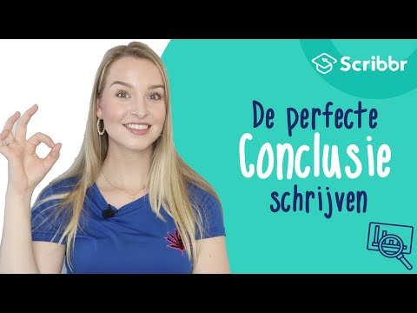
Notes:
In deze video wordt uitgelegd hoe je de conclusie kunt aanpakken.

Slide 24
Na de hoofdtekst
Notes:
Als je hoofdtekst klaar is, voeg je meestal nog enkele onderdelen toe aan je scriptie.
Hierbij gaat het om je literatuurlijst of bibliografie (verplicht) en bijlagen (alleen als je deze nodig hebt).

Slide 25
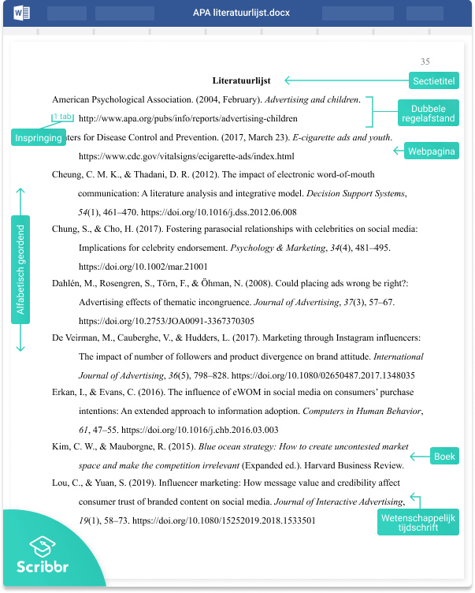
Literatuurlijst of bibliografie
Bevat alle bronnen waarnaar je hebt verwezen in je scriptie
Iedere bronvermelding weergeeft correcte en volledige brongegevens
Opmaak hangt af van de stijl die je gebruikt (vaak APA)
Online bronnengenerators kunnen handig zijn
Notes:
Een literatuurlijst, soms ook een bibliografie genoemd, is een verplicht onderdeel van iedere scriptie.
Deze bevat alle bronnen waarnaar je hebt verwezen in je tekst of waaruit je hebt geciteerd of geparafraseerd.
Je vermeldt de gegevens van iedere bron en maakt de bronvermelding op volgens de referentiestijl die je gebruikt. In de meeste gevallen is dit de APA-stijl.
De precieze vorm van je bronvermelding hangt af van de referentiestijl en het type bron, maar meestal bevat een bronvermelding informatie over de auteursnamen, titel, uitgever en publicatiedatum. Ook voeg je vaak een DOI of URL toe.
Controleer welke richtlijnen je moet gebruiken of vraag je begeleider welke stijl je moet gebruiken. De afbeelding op deze slide toont een literatuurlijst volgens de APA-stijl.
Verwijzen kan best moeilijk zijn. Als je moeite hebt met het juiste format vinden, kunnen online bronnengenerators heel behulpzaam zijn. Zorg er wel voor dat je een betrouwbare bronnengenerator gebruikt.
Gratis APA Generator: https://www.scribbr.nl/bronnengenerator/apa/
Gratis MLA Generator: https://www.scribbr.nl/bronnengenerator/mla/
Gratis artikelen over APA: https://www.scribbr.nl/category/apa-stijl/ en https://www.scribbr.nl/category/apa-voorbeelden/

Slide 26
Bijlagen
Presenteer extra data of documenten in je bijlagen als je deze informatie niet kunt of wilt opnemen in de hoofdtekst
Voorbeelden van informatie voor de bijlagen zijn: interviewtranscripten, enquêtevragen, tabellen met data, et cetera
Als je meerdere bijlagen hebt, label of nummer je deze (Bijlage A, Bijlage B, …)
Notes:
Bijlagen vormen het laatste onderdeel van je scriptie. Dit onderdeel is niet verplicht.
Gebruik bijlagen om extra informatie toe te voegen die je niet kunt of wilt opnemen in de hoofdtekst, maar die wel relevant zou kunnen zijn voor de lezers.
Zo zou je bijvoorbeeld enquêtevragen kunnen toevoegen als je een enquête hebt gebruikt of een overzicht met tabellen als je veel data hebt verzameld.
Je kunt dus meerdere bijlagen toevoegen aan je scriptie. Als je maar één bijlage toevoegt, noem je deze simpelweg “Bijlage”. Als je meerdere bijlagen toevoegt, label je ze, bijvoorbeeld: Bijlage A, Bijlage B, et cetera.
Daarnaast geef je iedere bijlage een duidelijke titel, zoals: Bijlage A: Interviewtranscripten.
Als je geen extra informatie hebt, hoef je geen bijlagen toe te voegen.
Artikel: Bijlagen in de scriptie: https://www.scribbr.nl/scriptie-structuur/bijlage-scriptie/

Slide 27
Aanbevolen hulpmiddelen

Slide 28
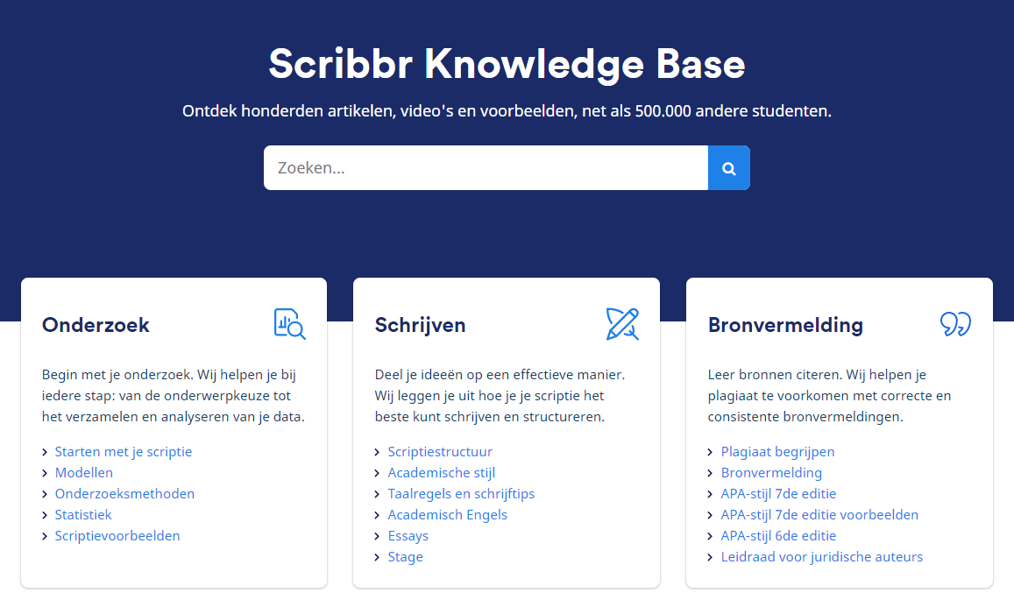
Scribbrs gratis hulpmiddelen
Knowledge Base
(300+ artikelen)
APA Generator
MLA Generator
YouTube-channel
Notes:
Scribbr biedt gratis artikelen van hoge kwaliteit, die onder andere in het Nederlands, Engels en Duits beschikbaar zijn. Iedere maand maken meer dan 500.000 Nederlandse studenten gebruik van onze artikelen, video’s, templates en voorbeelden.

Slide 29
Hi, wij zijn Scribbr 👋
We vormen een team van 60 mensen in Amsterdam en we werken samen met meer dan 500 freelance editors over de hele wereld om studenten te helpen met academisch onderzoek en schrijven, zodat ze zorgeloos kunnen afstuderen..
We werken iedere dag hard aan onze Nakijkservice, Plagiaat Checker, APA Generator, Knowledge Base en video’s op ons YouTube-channel.

Slide 30
Richtlijnen om deze presentatie te gebruiken
Je kunt deze presentatie gratis gebruiken en aanpassen voor onderwijsdoeleinden. Je mag de presentatie:
Tonen in een onderwijssetting
Aanpassen door slides toe te voegen, te verwijderen of te veranderen
Verspreiden, bijvoorbeeld in de vorm van hand-outs of in leeromgevingen (zoals Brightspace, BlackBoard, Google Classroom)
→ Vermeld Scribbr wel als bron voor deze presentatie.
Notes:
Als je deze presentatie wilt aanpassen, doe je dat als volgt:
Klik op “Bestand” in de linkerbovenhoek
Klik op “Maak een kopie”
Selecteer “Gehele presentatie”
Sla de presentatie op in je persoonlijke Google Drive
Nu kun je de kopie van de presentatie bewerken

Slide 31

Vond je deze presentatie handig?
We zouden het leuk vinden iets van je te horen!
Je kunt je feedback of vragen mailen naar juliam@scribbr.com

